Slide 1
Xây dựng ứng dụng hỗ trợ phân tích và khai thác dữ liệu kinh doanh của công ty kẹo dừa Bến Tre
Báo cáo khóa luận tốt nghiệp
1. Vũ Hoàng Quân - 2001181277
2. Nguyễn Trương Gia Khánh -2001180049
3. Nguyễn Thanh Quang - 2001181280
Giáo viên hướng dẫn : Đinh Thị Mận

Slide 2
N
Ộ
I
D
U
N
G
Phần 1 : Tổng Quan
1.1 KHÁI NIỆM VỀ KHO DỮ LIỆU
1.2 ĐẶC ĐIỂM KHO DỮ LIỆU
1.3 KIẾN TRÚC KHO DỮ LIỆU
1.4 MÔ HÌNH KHO DỮ LIỆU

Slide 3
1.1 Khái niệm Kho Dữ Liệu
_Khái niệm :
Kho chứa dữ liệu hiện tại và quá khứ hỗ trợ việc ra quyết định mà các nhà quản lý quan tâm
Dữ liệu được cấu trúc luôn sẵn sàng cho các hoạt động phân tích xử lý
Kho dữ liệu là một CSDL được tập hợp từ nhiều nguồn của một tổ chức và chủ yếu được dùng cho việc báo cáo và phân tích
_Cơ Sở Lý Thực Tiễn :
(Inmon, 2004): Kho dữ liệu là một tập hợp dữ liệu hướng chủ đề được tích hợp theo từng khoảng thời gian và được lưu trữ bền vững phục vụ quá trình ra quyết định
(Kimball, 2005): Kho dữ liệu là một hệ thống rút trích, làm sạch, chuyển đổi và nạp dữ liệu vào một kho chứa dữ liệu đa chiều nhằm hỗ trợ thực thi truy vấn và ra quyết định

Slide 4
1.2 Đặc Điểm Kho Dữ Liệu
SUBJECT-ORIENTED
Hướng Chủ Đề
NON-VOLATIVE
Bền Vững
S
N
Tích Hợp
INTEGRATED
Theo Thời Gian
TIME-VARIANT
I
T

Slide 5
1.2 Đặc Điểm Kho Dữ Liệu
Hướng Chủ Để :
Dữ liệu được tổ chức theo chủ đề cụ thể,chỉ chứa thông tin liên quan tới hỗ trợ ra quyết định.
Cho phép người dùng xác định doanh nghiệp đang hoạt động như thế nào, tại sao được hoạt động, cung cấp góc nhìn toàn diện hơn
Tích Hợp :
Dữ liệu đến từ nhiều nguồn, do đó cần phải có 1 định dạng nhất quán.
Dữ liệu được tìm thấy trong kho dữ liệu phải được tích hợp vì nó đến từ một số hệ thống hoạt động do đó tất cả các mâu thuẫn phải được loại bỏ. Tính nhất quán bao gôm các quy ước đặt tên, đo lường các biến, cấu trúc mã hóa, các thuộc tính vật lý của dữ liệu.

Slide 6
1.2 Đặc Điểm Kho Dữ Liệu
Theo Thời Gian :
Dữ liệu được sử dụng để phát hiện xu hướng, sai lệch, mối quan hệ lâu dài để dự báo và so sánh
Thời gian là một đặc trưng (chiều) quan trọng như :
Hàng ngày, hàng tuần, hằng tháng…
Tính Bền Vững :
Dữ liệu sau khi được nhập vào KDL thì không thể thay đổi được.
Dữ liệu lỗi thời sẽ được loại bỏ.
Dữ liệu bị thay đổi sẽ được ghi nhận như là dữ liệu mới

Slide 7
1.3 Kiến Trúc Kho Dữ Liệu
Kho Dữ Liệu Được Chia Thành 3 Thành phần
Bản thân Kho Dữ Liệu
Chứa dữ liệu và các phần mềm liên quan
Phần mềm thu nhận dữ liệu (back-end)
Rút trích dữ liệu từ các hệ thống cũ/nguồn bên ngoài
Hợp nhất, tóm tắt và tải nạp dữ liệu vào KDL
Phần mềm truy xuất và phân tích (front-end)
Tổng hợp dữ liệu và sử dụng kết quả để phân tích.

Slide 8
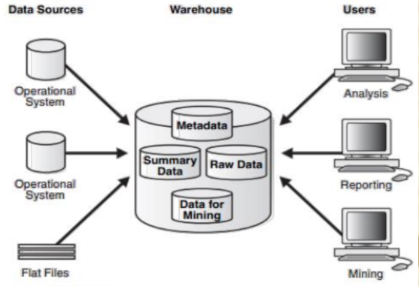

1.3 Kiến Trúc Kho Dữ Liệu
Kiến trúc 1 tầng :
- Người dùng cuối truy xuất dữ liệu từ các hệ thống xử lý nghiệp vụ thông qua kho dữ liệu
- Mức kho dữ liệu có nhiệm vụ tổng hợp dữ liệu từ các hệ thống xử lý nghiệp vụ mà không qua bước ETL
.

Slide 9
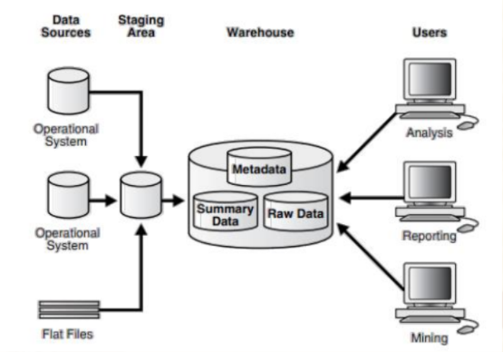
1.3 Kiến Trúc Kho Dữ Liệu
Kiến trúc 2 tầng có bước chuyển dạng và tích hợp
Bước 1: Lấy dữ liệu từ các hệ thống nguồn khác nhau
Bước 2: Chuyển dạng và tích hợp các dữ liệu từ các hệ thống nguồn khác nhau trước khi đưa vào kho dữ liệu
Bước 3: Kho dữ liệu là một cơ sở dữ liệu chỉ đọc. Tổ chức kho dữ liệu để hỗ trợ quyết định. Kho dữ liệu chứa cả dữ liệu tổng hợp và dữ liệu chi tiết.
Bước 4: Người sử dụng truy xuất kho dữ liệu bằng các phương tiện khác nhau như công cụ phân tích và ngôn ngữ truy vấn.

Slide 10
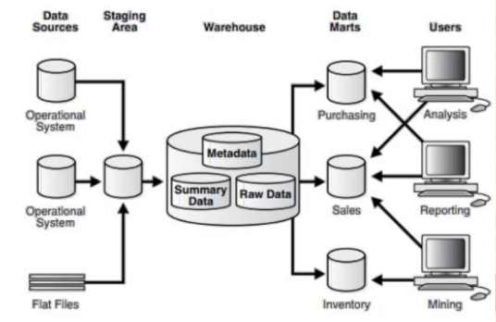
1.3 Kiến Trúc Kho Dữ Liệu
Kiến trúc 3 tầng :
- Kiến trúc 3 tầng có bước ETL, phân theo chủ đề Data mart
- Với kiến trúc 3 tầng, dữ liệu được làm sạch, xử lý để đưa vào kho dữ liệu
- Kho dữ liệu phân ra thành những kho dữ liệu theo chủ đề(Data mart), đây là việc cần thiết cho những ứng dụng hỗ trợ ra quyết định theo từng nhóm người sử dụng.

Slide 11
1.4 MÔ HÌNH KHO DỮ LIỆU
Hướng Chủ Để :
Vì các đặc điểm dữ liệu được tổ chức hướng chủ đề, nên mô hình quan hệ thực thể được dùng trong thiết kế cơ sở dữ liệu (CSDL) tác nghiệp là không còn phù hợp. Trong thực tế, người ta dùng 2 khái niệm là độ đo (measure) và chiều phân tích (dimension) để biểu diễn dữ liệu trong kho.
Tích Hợp :
Một số mô hình sau đã được thiết kế để biểu diễn các độ đo và chiều phân tích. Người ta vẫn dùng mô hình cơ sở dữ liệu quan hệ để biểu diễn, trong đó bảng sự kiện (Fact) sẽ được tạo ra để chứa các độ đo, và bảng chiều (demension) được dùng để chứa thông tin về các chiều phân tích, bảng sự kiện sẽ có mối quan hệ với bảng chiều tương ứng.

Slide 12
1.4 MÔ HÌNH KHO DỮ LIỆU
Fact
Chứa các dữ liệu có tính chất đo đạc được.
Có 2 loại dữ liệu:
_Fact (measurement)
⁃ Thường là dữ liệu số và có tính cộng
_Khoá ngoại
⁃ Tham chiếu tới bảng Dimension
Những giá trị định lượng này được sử dụng để thống kê và dự báo
Dimension
Chứa các thông tin mô tả nghiệp vụ
− Thuộc tính của Dimension
− Thường là dữ liệu text và có tính mô tả
• Có 1 khóa chính
− Kết nối với Fact Table
• Còn được gọi là bảng tra cứu

Slide 13
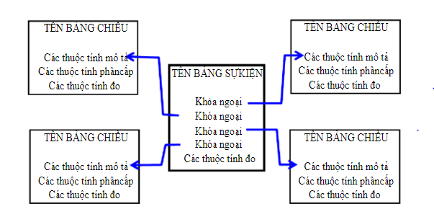
1.4 MÔ HÌNH KHO DỮ LIỆU
Lược đồ sao :
− Giống như ngôi sao
− Có các điểm phát ra từ một trung tâm
− Trung tâm là các Fact Tables
− Các điểm phát ra là các Dimension Tables

Slide 14
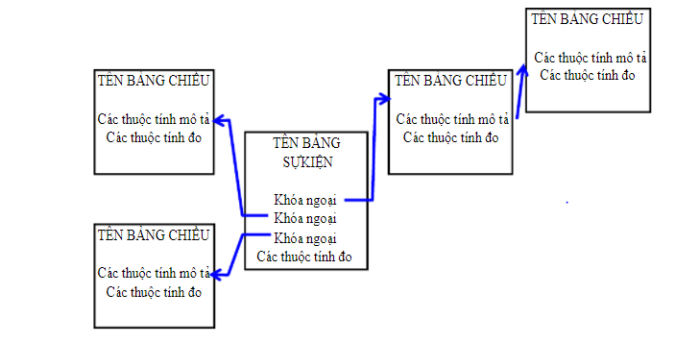
1.4 MÔ HÌNH KHO DỮ LIỆU
Lược đồ bông tuyết:
- Là lược đồ KDL phức tạp
− Chuẩn hóa Dimension Table để giảm trùng lắp
• Hình bông tuyết
− Giống như bông tuyết
− Có các điểm tiếp tục phát triển
• Tăng thêm Dimension

Slide 15
N
Ộ
I
D
U
N
G
Phần 2 PHƯƠNG PHÁP THIẾT KẾ KHO DỮ LIỆU
2.1 OLAP
2.2 OLTP
2.3 Biến thể OLAP
2.4 Các phép toán của OLAP

Slide 16
OLAP VÀ OLTP
2.1 OLAP
– Cấu trúc dữ liệu nhiều chiều cho phép phân tích nhanh dữ liệu
Công cụ OLAP :
_Cộng cụ hỗ trợ phân tích số liệu trực tuyến
Ví dụ :
Microsoft SQL Server Analysis Services (SSAS)
IBM Cognos BI
SAP® BusinessObjects™…
2.2 OLTP
OLTP (On-line transactional processing): xử lý giao dịch trực tuyến (hầu hết các ứng dụng nghiệp vụ kinh doanh đều là OLTP)
Ví dụ:
Trong ngân hàng, ATM hoặc hệ thống máy tính xử dụng bởi giao dịch viên đều lưu các giao dịch => là một hệ thống OLTP (thường sử dụng 1 cơ sở dữ liệu)

Slide 17
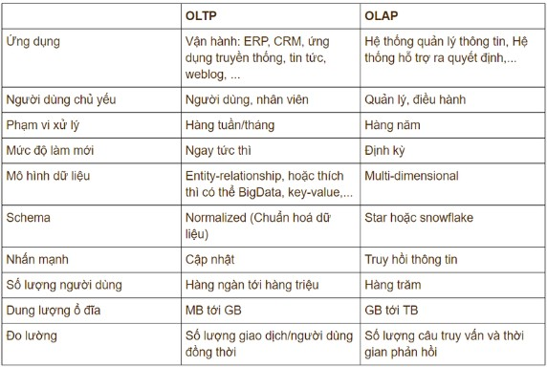
SO SÁNH OLAP VÀ OLTP

Slide 18
2.3 CÁC BIẾN THỂ CỦA OLAP
ROLAP
Tóm tắt các dữ liệu chi tiết bằng các câu lệnh SQL với sum và group by và lưu trong bảng tóm tắt
Khi truy vấn, chọn bảng tóm tắt tốt nhất thỏa yêu cầu truy vấn, bổ sung câu lệnh select tới các bảng cơ sở vào kết quả.
Ví dụ: MicroStrategy OLAP Services
MOLAP
Multidimensional OLAP sử dụng CSDL nhiều chiều
Tính toán trước các giá trị đo được trong MDB
Lưu trữ các giá trị tổng hơp trong MDB
Ví dụ: IBM Cognos BI
HOLAP
Hybrid OLAP
Lưu trữ và tính toán vừa trên CSDL quan hệ, vừa trên CSDL nhiều chiều.
Base data sẽ được lưu trong CSDL quan hệ
Aggregate data sẽ được lưu trong CSDL nhiều chiều
Ví dụ: Microsoft SSAS

Slide 19
2.4 CÁC PHÉP TOÁN CỦA OLAP
CẮT LÁT
Lấy ra 1 khối dữ liệu bằng cách lọc 1 chiều.
Các chiều còn lại không quan tâm.
CẮT HẠT LỰU
Lấy 1 khối dữ liệu ra bằng cách lọc tất cả các chiều
KHOAN XUỐNG LÊN
Khoan xuống : Lấy dữ liệu từ tóm tắt đến chi tiết.
Khoan lên : Lấy dữ liệu từ chi tiết đến tóm tắt
CUỘN LÊN
Tính toán tất cả các mối quan hệ cho một hoặc nhiều chiều.
XOAY TRỤC
Đổi chiều trục khối dữ liệu

Slide 20
Phân Tích Và Thiết Kế Hệ Thống
_Cơ Sở Dữ Liệu Tác Nghiệp :
LOAISP(MALOAISP, TENLOAISP)
SANPHAM(MASP, TENSP, MALOAISP)
KHUVUC(MAKV, TENKV)
TINH(MAKVC, TENKVC)
NHAPP(MANPP, TENPP)
KHACHHANG(MAKHACH, TENKHACH, GIOITINH, NGAYSINH, NGHENGHIEP, SDT)
CHINHANH(MACN, TENCN)
DONDATHANG(MADDH, MAKHACH, MANPP, NGAY, SOTIENHD, NPP6PT, SOTHANHTOAN)
XUATHANG(MAXH, MASP, MACN, TRONGLUONG, NGAY, SOLUONG, GIABAN, DOANHTHU)

Slide 21
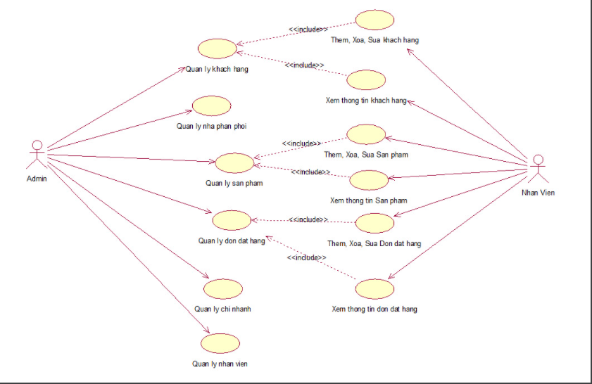
Use Case Hệ Thống Ứng Dụng

Slide 22
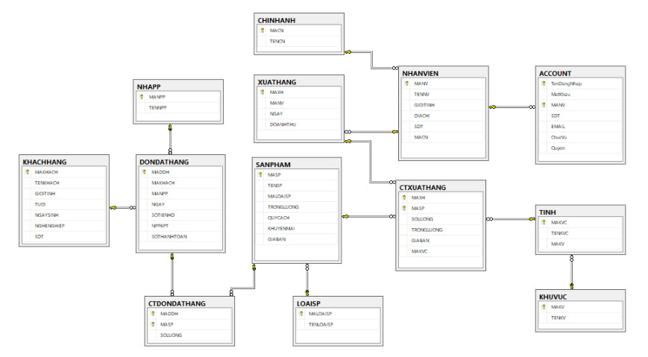
Mô Hình Dữ Liệu Quan Hệ Của Ứng Dụng

Slide 23
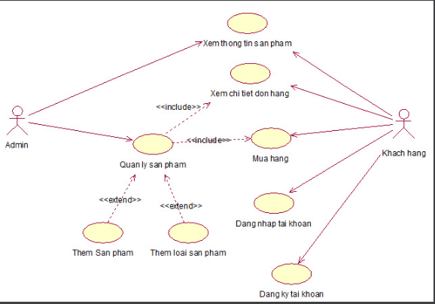
Use Case Hệ Thống Web

Slide 24
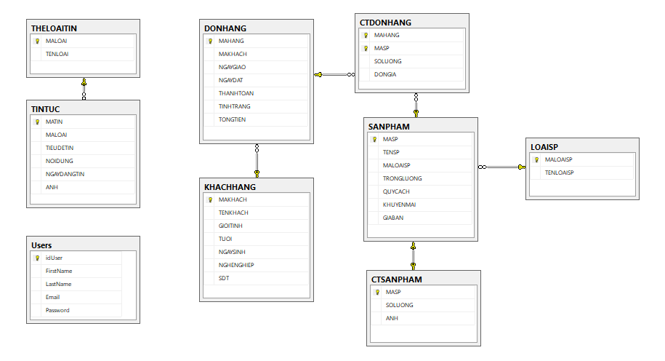
Mô Hình Dữ Liệu Quan Hệ Của Web

Slide 25
Phân Tích Và Thiết Kế Hệ Thống
_Dựa trên mô hình và Nhu cầu thực tế :
Dựa trên nhu cầu cần thiết về sự tổng hợp dữ liệu từ nhiểu nguồn lại thành một dữ liệu lớn để phân tích chính xác, do vậy chúng em sẽ thiết kế Kho Dữ Liệu theo mô hình bông tuyết để đáp ứng các nhu cầu phân tích cần thiết có hướng chủ đề như :
_Phân tích những sản phẩm bán chạy theo nhà phân phối nào
_Phân tích nhu cầu khách hàng theo độ tuổi, giới tính, nghề nghiệp.
_Phân tích theo doanh thu của từng khu vực. _Phân tích theo doanh thu từng chi nhánh. _Phân tích theo số lượng mua của từng tỉnh.
_Phân tích doanh thu chi nhánh theo khu vực, thời gian.
_Phân tích tổng doanh thu theo thời gian
_Phân tích loại sản phẩm cho doanh thu cao nhất…

Slide 26
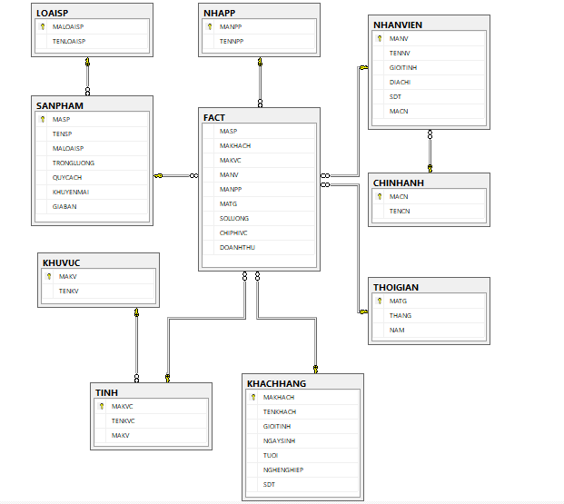
Phân Tích Và Thiết Kế Hệ Thống
_Kho dữ liệu :

Slide 27
CÁC CÔNG CỤ XÂY DỰNG KHO DỮ LIỆU
Visual Studio 2012
Môi trường tích hợp các công nghệ cần thiết để xây dựng kho dữ liệu.
SQL Server 2012
Môi trường thiết kế dữ liệu.
Môi trường phân tích dữ liệu SSAS.
Xây dựng và thiết kế kho dữ liệu.
Excel
Cung cấp nguồn dữ liệu.
Báo cáo và phân tích.
Xử lý tính toán
SQL Sever Data Tools
Cung cấp các dịch vụ cần thích để thực thi SSIS, SSAS...
Power BI
Tổng hợp dữ liệu thành các thống kê phục vụ cho các mục đích phân tích.

Slide 28
SQL Server Integration Services (SSIS)
SQL Servers Intergration Services (SSIS) là gì ?
SSIS cung cấp công cụ để thiết lập luồng dữ liệu (DataFlow), các thành phần của luồng dữ liệu dùng để tạo ra tiến trình ETL.
DataFlow là thành phần quan trọng nhất trong một package của SSIS, bao gồm rất nhiều thành phần để thiết lập việc trích xuất, biến đổi dữ liệu, và nạp dữ liệu vào kho dữ liệu.
Đây là công cụ rất mạnh cho việc xây dựng tiến trình ETL.

Slide 29
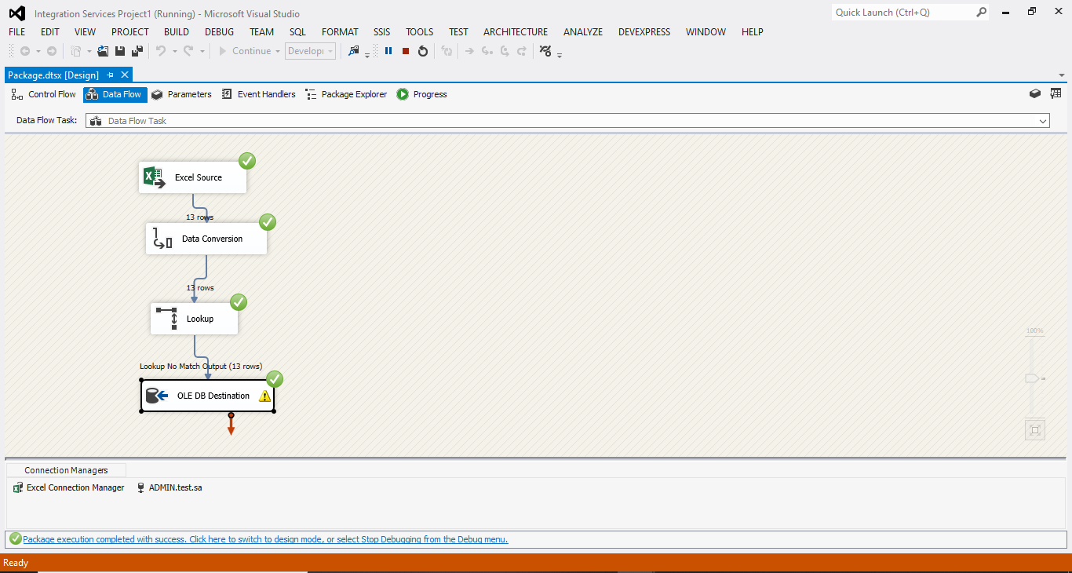
Quá Trình SSIS
Start thành công

Slide 30
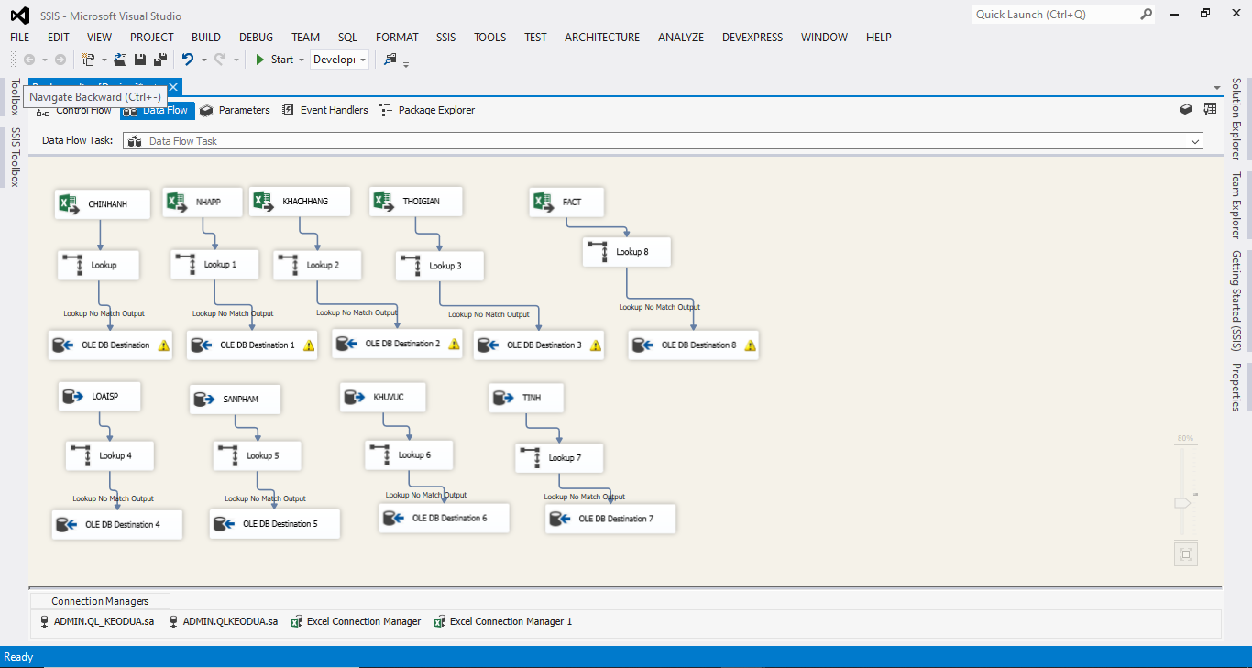
Quá Trình SSIS
Nạp dữ liệu vào kho từ nhiều nguồn (Excel, và SQL), và nhiều Attribute

Slide 31
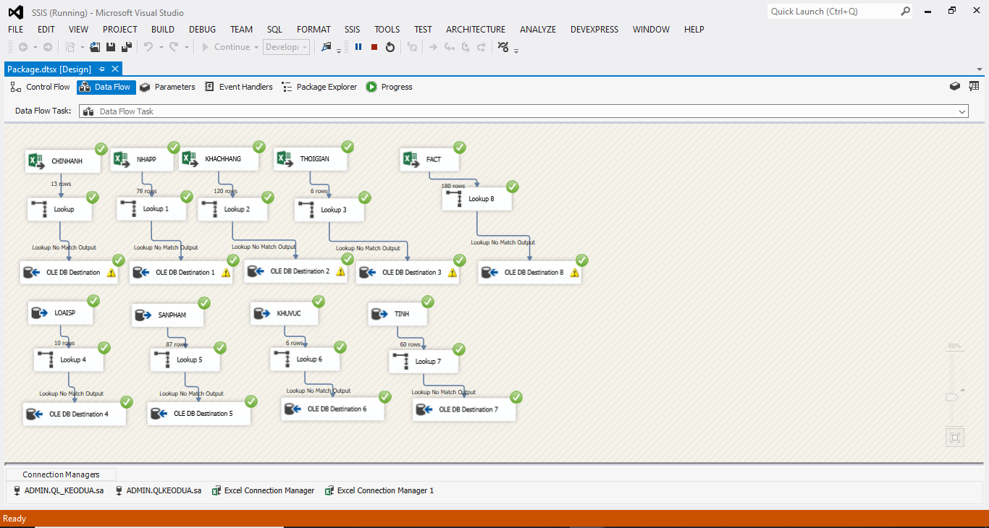
Quá Trình SSIS
Kho dữ liệu được nạp thành công :

Slide 32
SQL Server Analysis Services (SSAS)
SQL Servers Analysis Services (SSAS) là gì ? SSAS trong là một trong những dịch vụ chính của SQL Server dùng để xây dựng các chiều và cubes cho DWH, trong phiên bản mới này còn hỗ trợ một số thuật toán khai phá dữ liệu điều này cung cấp cho người quản lý có cái nhìn sâu sắc về dữ liệu của họ hơn.
SSAS là một phần của nền tảng quản lý doanh nghiệp thông minh (BI), nó không chỉ là một thành phần của SQL Server, nó còn được sử dụng trên .NET Framework và môi trường phát triển Visual Studio.

Slide 33
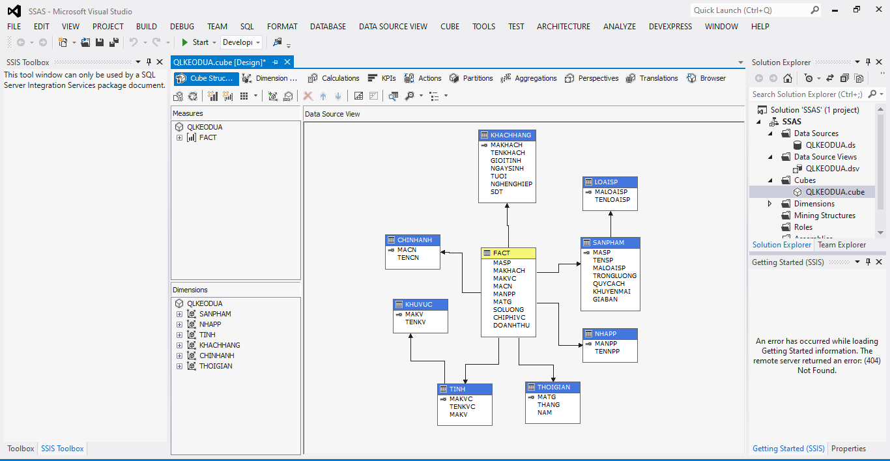
Khối lập phương (Cube)
Kết quả :

Slide 34
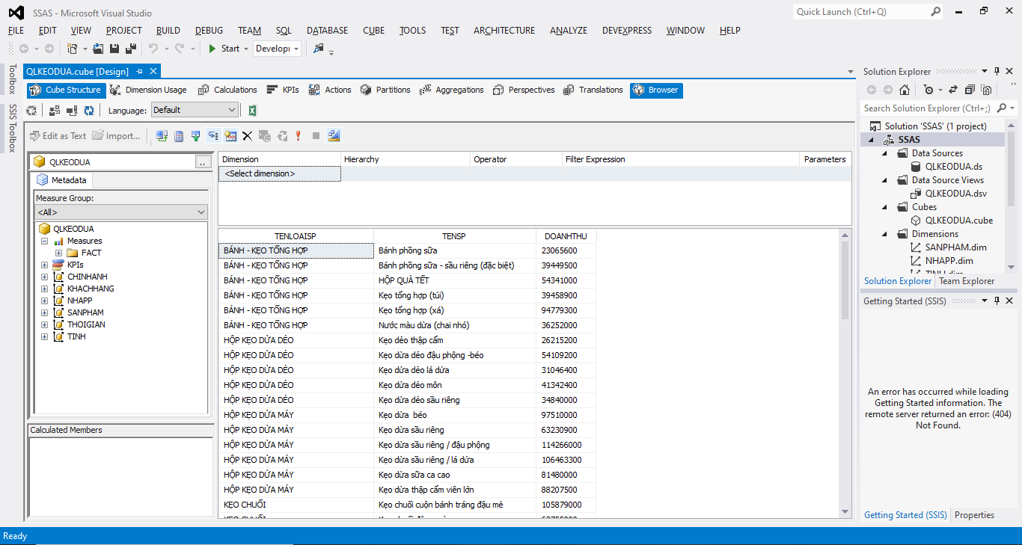
Khối lập phương (Cube)
Xuất ra danh sách Doanh thu sản phẩm theo từng loai sản phẩm :

Slide 35
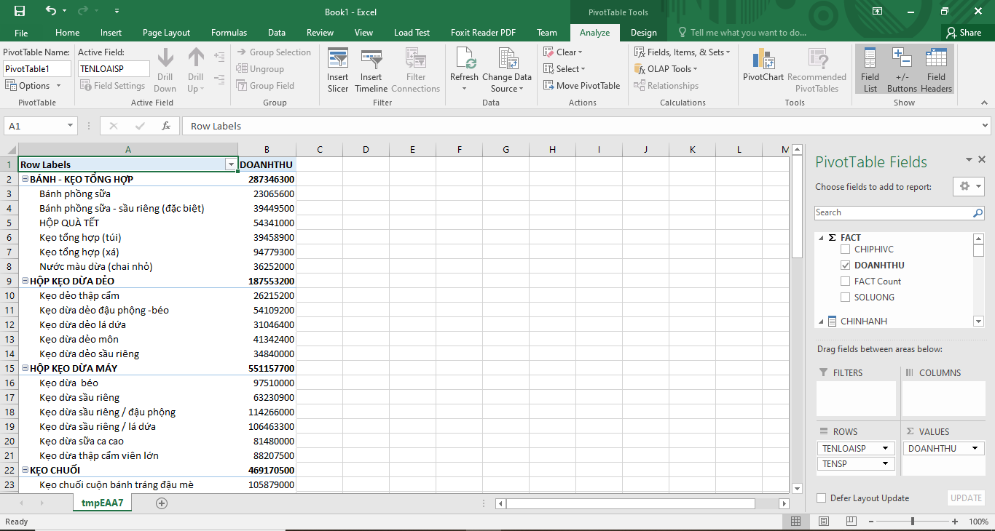
Bảng Tổng Hợp
Bảng Excel Pivot

Slide 36
MDX Là gì ?
Ngôn ngữ MDX (Multi Demensional Expression) là ngôn ngữ truy vấn cho cơ sở dữ liệu nhiều chiều, nó tương tự ngôn ngữ SQL cho cơ sở dữ liệu dạng quan hệ, tuy nhiên đây là ngôn ngữ tính toán vì thế nó tương có cú pháp giống công thức của bảng tính.

Slide 37
MDX là gì ?
Cấu trúc của MDX giống như SQL nhưng mở rộng hơn để thao tác với cơ sở dữ liệu nhiều chiều. Câu truy vấn MDX có cấu trúc như sau :
SELECT [Mô tả về chiều thứ nhất],
[Mô tả về chiều thứ hai]…
FROM [Mô tả về khối dữ liệu]
WHERE [điều kiện cắt các lớp]
Mệnh đề SELECT dùng để xác định các chiều cảu tập hợp kết quả.
Mệnh đề FROM xác định nguồn dữ liệu(cube) dùng để lấy dữ liệu
Mệnh đề WHERE dùng để xác định chiều cắt dữ liệu , nhằm lọc dữ liệu đầu ra.

Slide 38
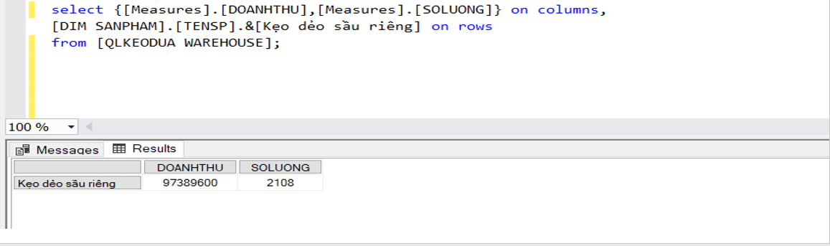
Truy vấn bằng ngôn ngữ MDX
Một số câu truy vấn bằng ngôn ngữ MDX
Cho biết số lượng, doanh thu của sản phẩm kẹo dẻo sầu riêng

Slide 39
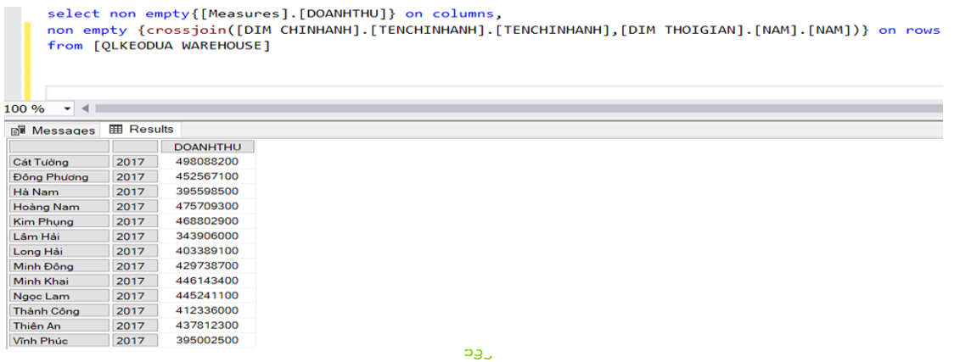
Truy vấn bằng ngôn ngữ MDX
Thống kê doanh thu các chi nhanh qua từng năm

Slide 40
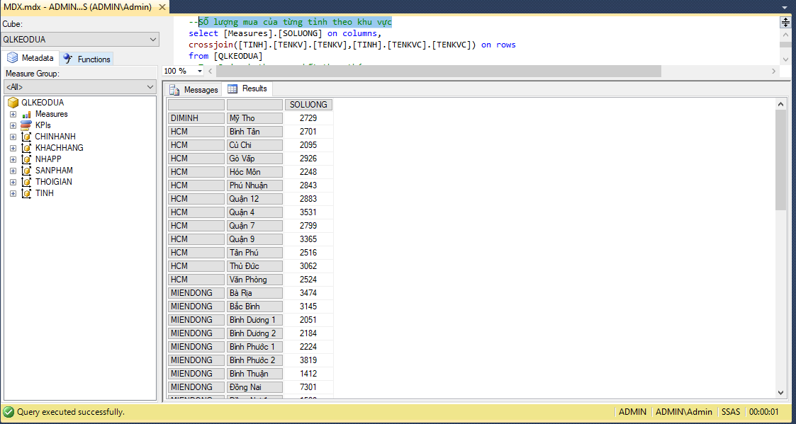
Truy vấn bằng ngôn ngữ MDX
Số lượng mua của từng tỉnh theo khu vực

Slide 41
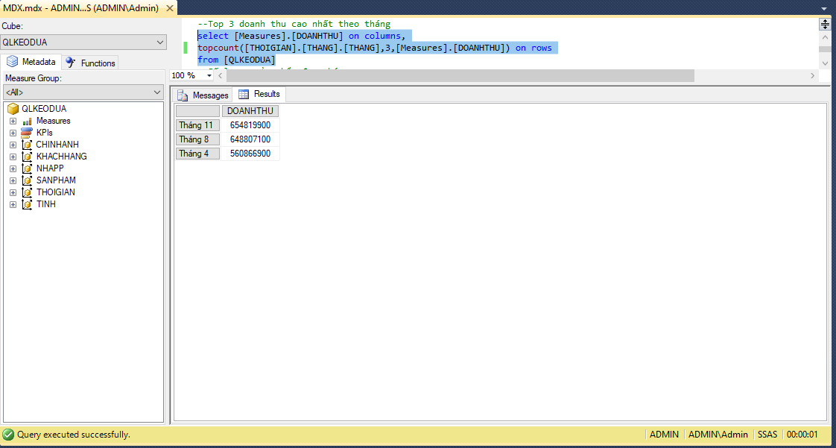
Truy vấn bằng ngôn ngữ MDX
Top 3 doanh thu cao nhất theo tháng

Slide 42
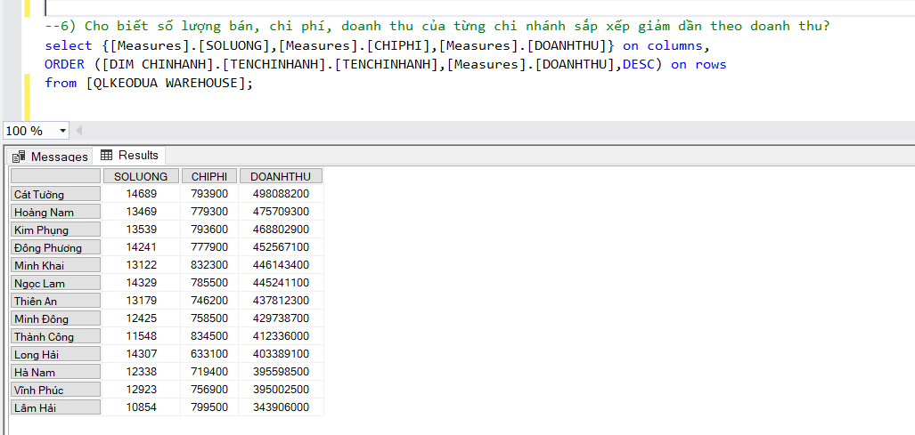
Truy vấn bằng ngôn ngữ MDX
Cho biết số lượng bán,chi phí, doanh thu của từng chi nhánh ở mức giảm dần

Slide 43
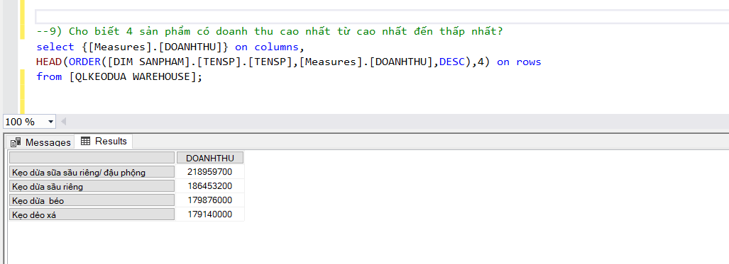
Truy vấn bằng ngôn ngữ MDX
Cho biết 4 sản phẩm có doanh thu cao nhất đến thấp nhất

Slide 44
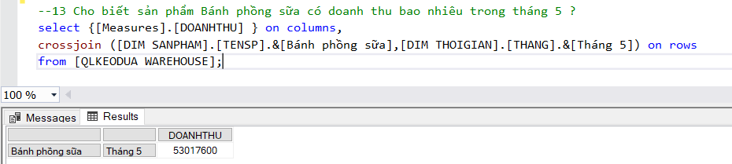
Truy vấn bằng ngôn ngữ MDX
Cho biết sản phẩm bánh phồng sữa có doanh thu bao nhiêu vào tháng 5

Slide 45
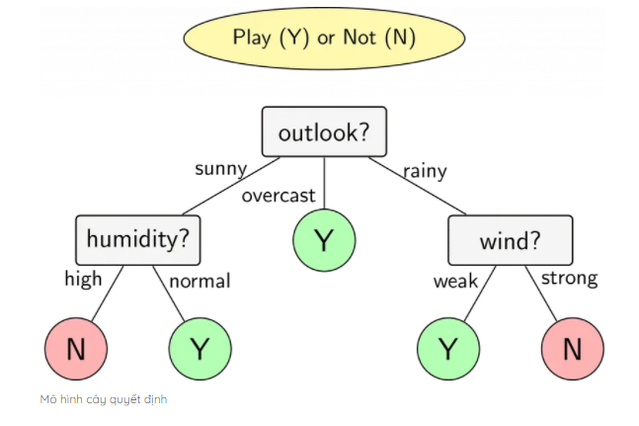
Data Minning
Dựa theo mô hình trên, ta thấy:
Nếu trời nắng, độ ẩm bình thường thì khả năng các bạn nam đi chơi bóng sẽ cao.
Còn nếu trời nắng, độ ẩm cao thì khả năng các bạn nam sẽ không đi chơi bóng.

Slide 46
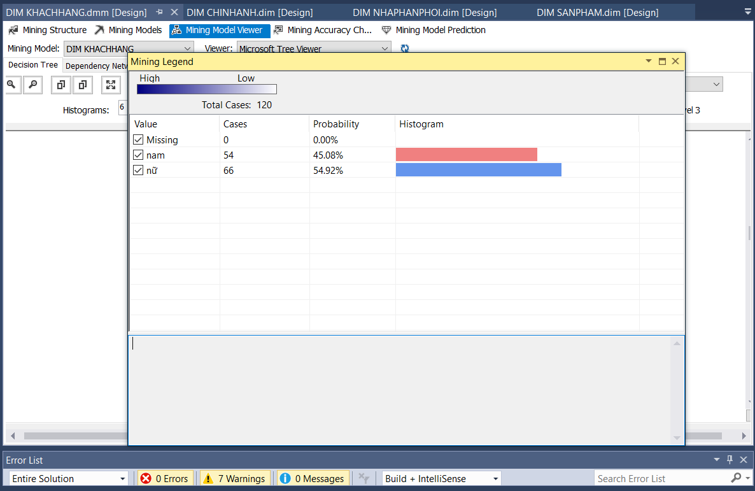
Data Minning
Thống kê % giới tính khách hàng

Slide 47
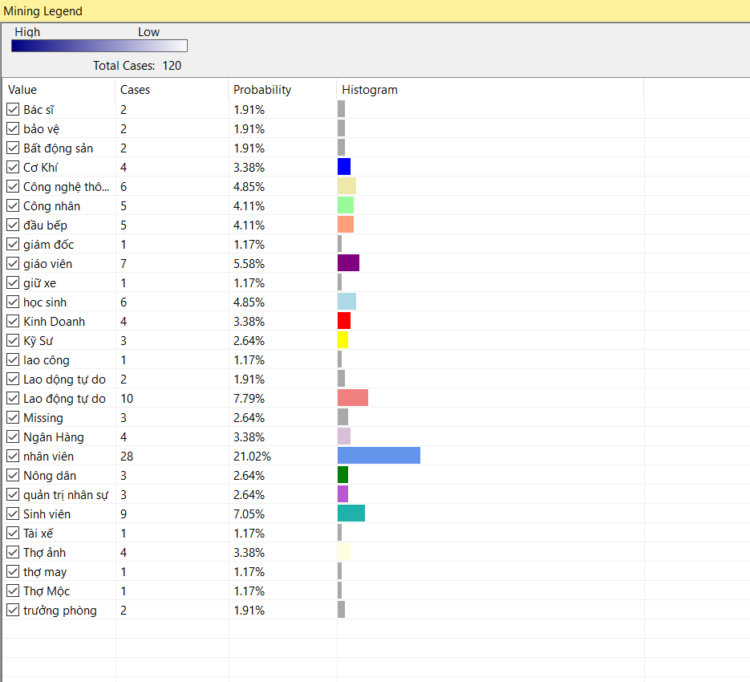
Data Minning
Nghề nghiệp đối tượng phục vụ :

Slide 48
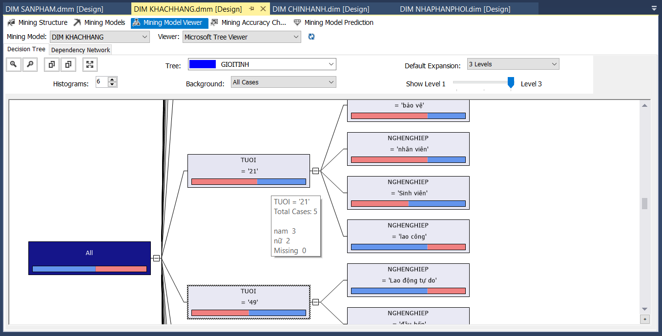
Data Minning
Nhánh cây dựa trên giới tính để biết độ tuổi và nghề nghiệp

Slide 49
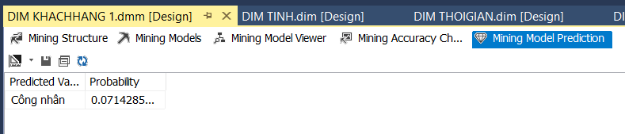
Data Minning
Kết quả dự đoán

Slide 50
Data Minning
Clustering là gì ?
Phân tích cụm (hay phân nhóm, gom cụm, tiếng Anh: cluster analysis) là một tác vụ gom nhóm một tập các đối tượng theo cách các đối tượng cùng nhóm (gọi là cụm, cluster) sẽ có tính giống nhau (theo các đặc tính nào đó) hơn so với các đối tượng ngoài nhóm hoặc thuộc các nhóm khác.
Phân tích cụm là một tác vụ chính của khai phá dữ liệu, và là một kỹ thuật phổ biến trong thống kê phân tích dữ liệu, được dùng trong nhiều lĩnh vực, bao gồm nhận dạng mẫu, phân tích ảnh, truy hồi thông tin, tin sinh học, nén dữ liệu, đồ họa máy tính và học máy.

Slide 51
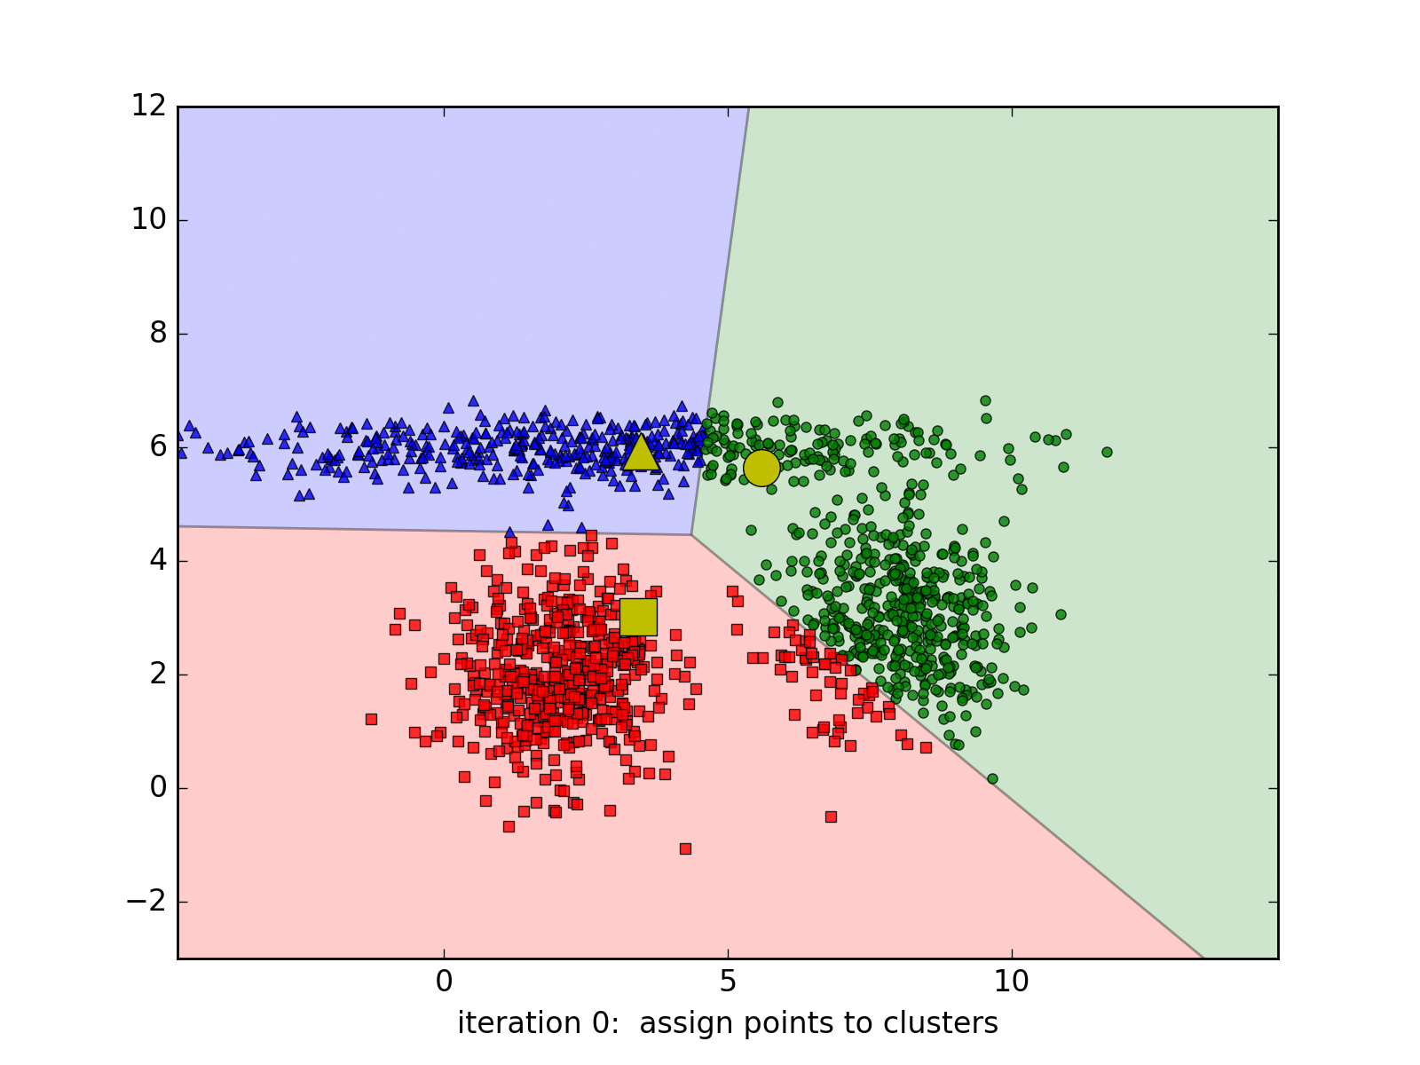
Data Minning
Dựa theo mô hình trên, ta thấy:
Các cụm được phân theo các loại màu sắc khác nhau.
Các cụm sẽ liên tục được phân vào cùng 1 cluster cho đến khi các cụm gần như tương đồng nhau.

Slide 52
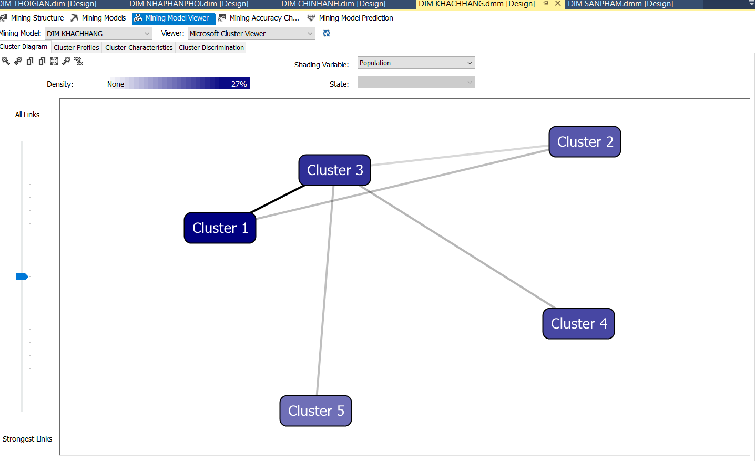
Data Minning

Slide 53
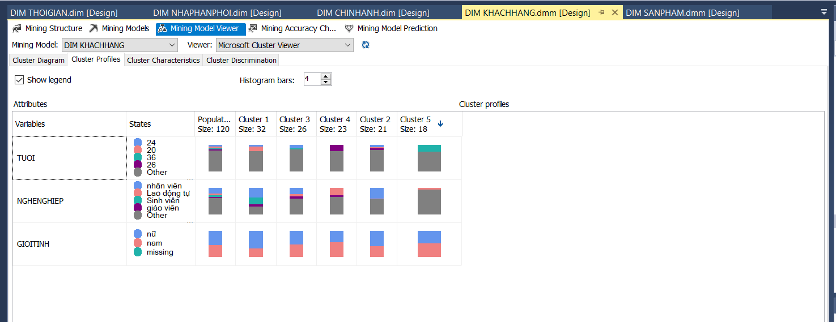
Data Minning
Lựa chọn số cụm để phân cụm

Slide 54
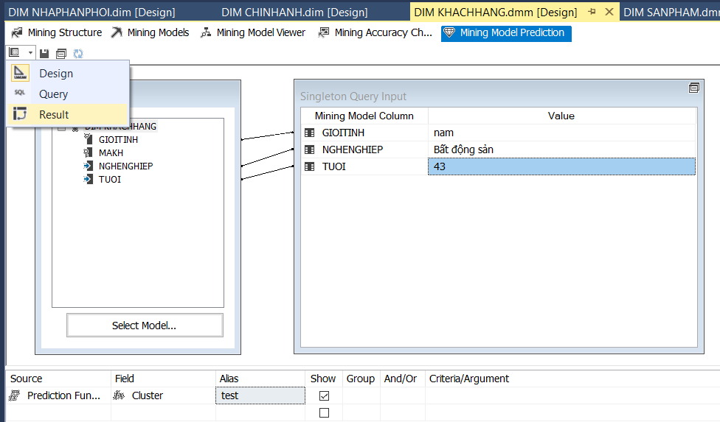
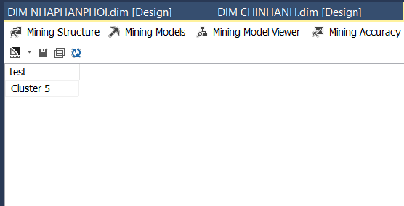
Data Minning

Slide 55
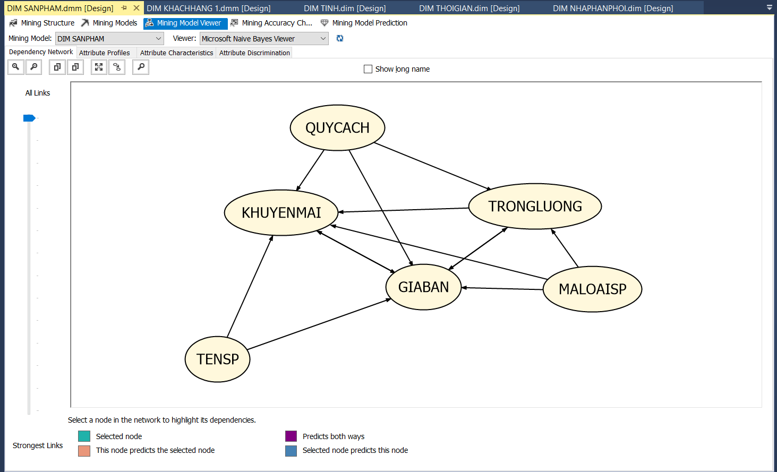
Data Minning

Slide 56
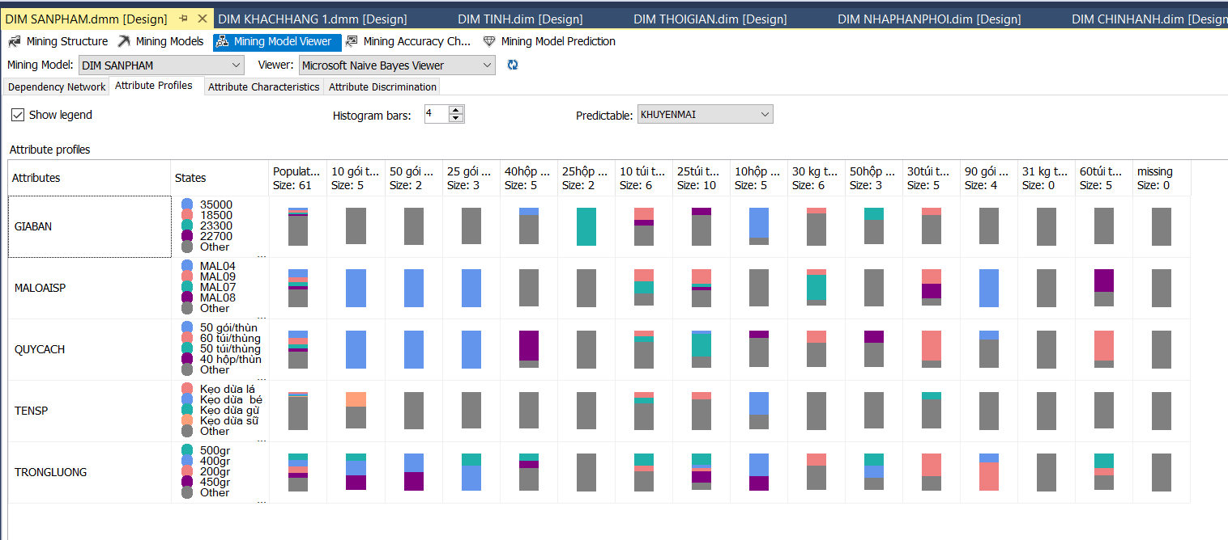
Data Minning

Slide 57
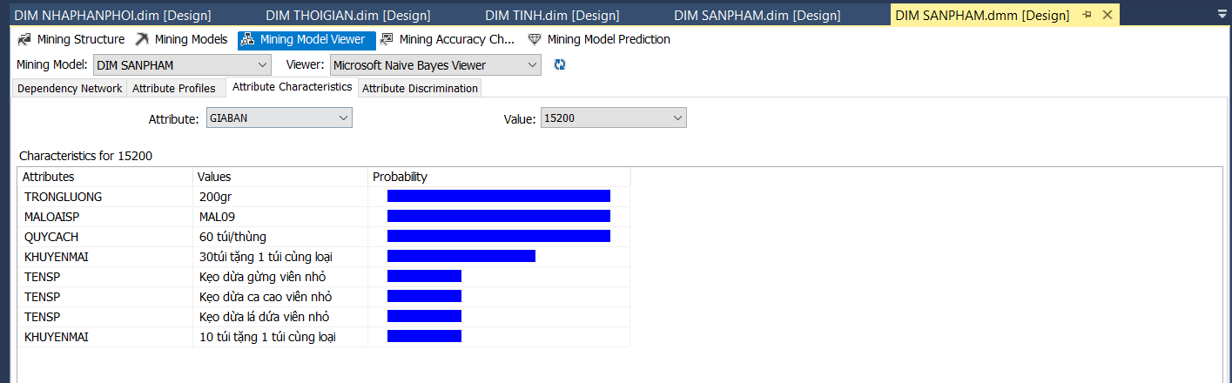
Data Minning

Slide 58
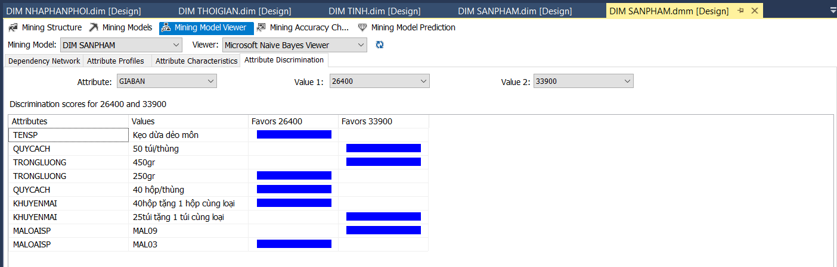
Data Minning

Slide 59
Business Intelligence (BI)
BI là quy trình và công nghệ mà các doanh nghiệp sử dụng để kiểm soát khối lượng dữ liệu khổng lồ, khai phá tri thức giúp cho các doanh nghiệp có thể đưa các các quyết định hiệu quả hơn trong hoạt động kinh doanh của mình.
Công nghệ BI (BI Technology) cung cấp một cách nhìn toàn cảnh hoạt động của doanh nghiệp từ quá khứ, hiện tại và các dự đoán tương lai.
Mục đích của BI là hỗ trợ cho doanh nghiệp ra quyết định tốt hơn. Vì vậy một hệ thống BI (BI System) còn được gọi là hệ thống hỗ trợ quyết định (Decision Support System -DSS).

Slide 60
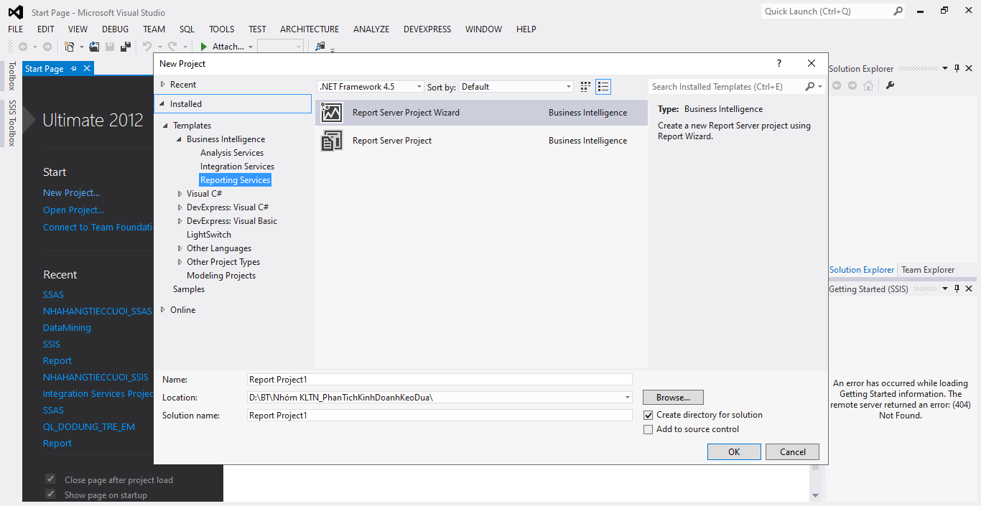
Business Intelligence (BI)
Tạo Report bằng visual
Chọn Reporting Service -> Report Server Project Wizard

Slide 61
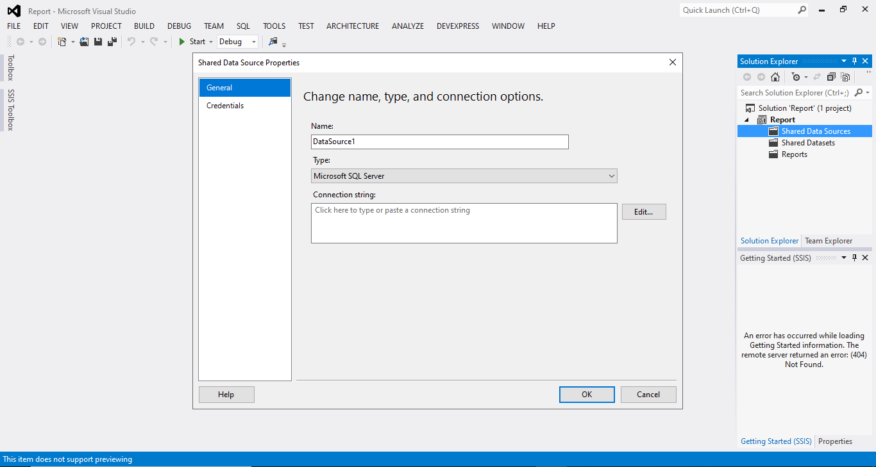
Business Intelligence (BI)
Nhấn chuột phải Shared Data Source nhấn Add new data source
Nhấn Edit: Nhập server name và chọn database Warehouse

Slide 62
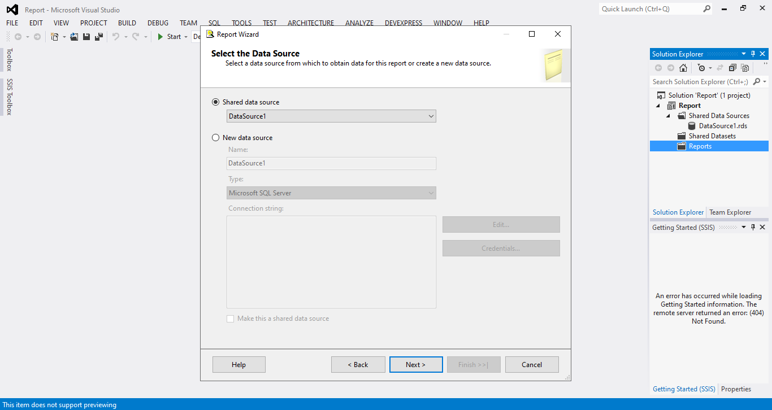
Business Intelligence (BI)
Nhấn chuột phải Report chọn Add new report -> nhấn Next -> chọn Data Soure đã tạo

Slide 63
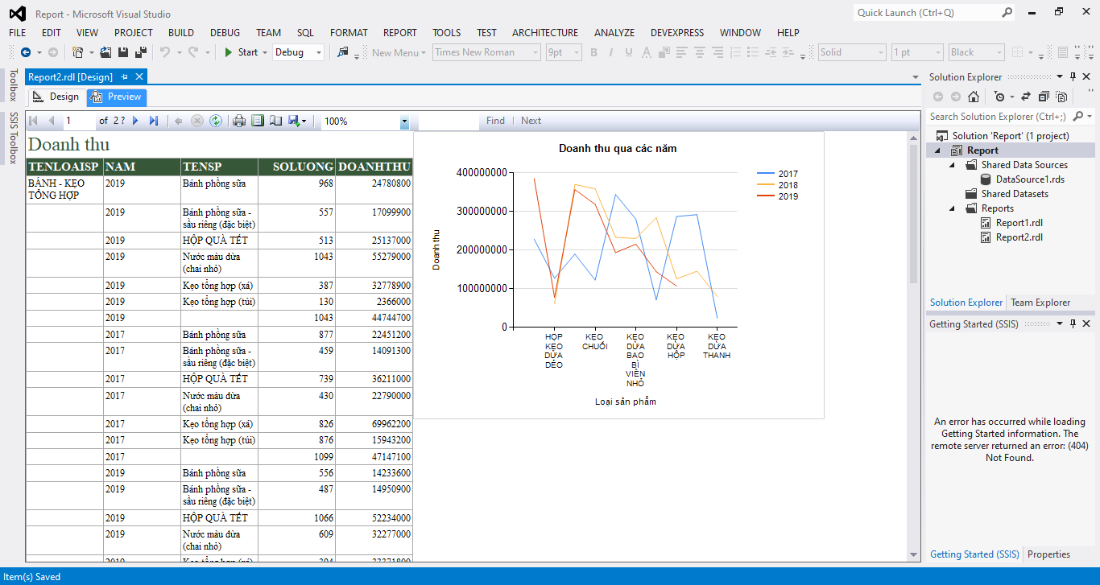
Business Intelligence (BI)

Slide 64
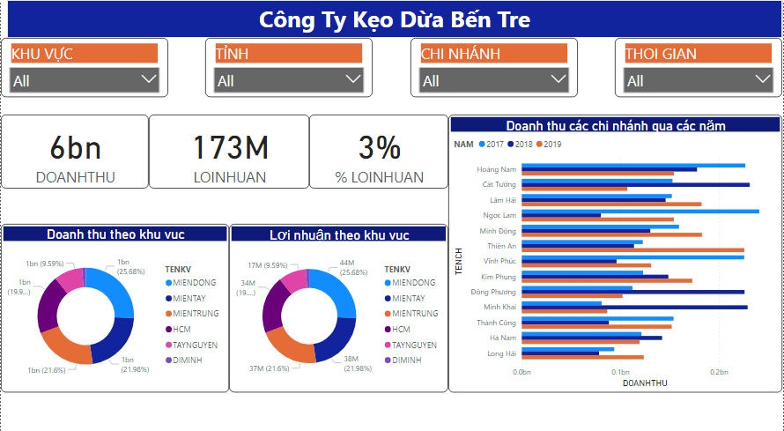
Business Intelligence (BI)
Tạo Report bằng Power BI

Slide 65
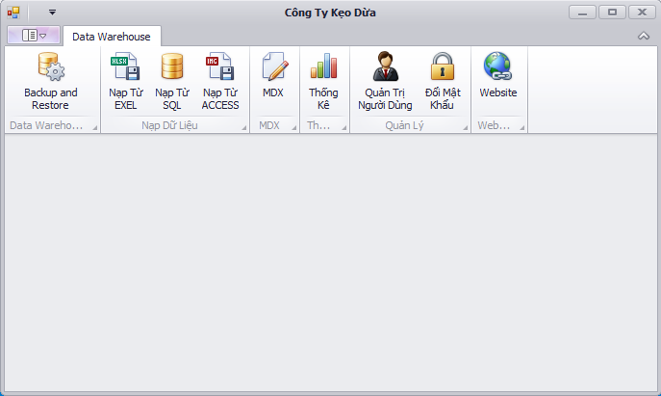
Ứng Dụng
Giao diện chính

Slide 66
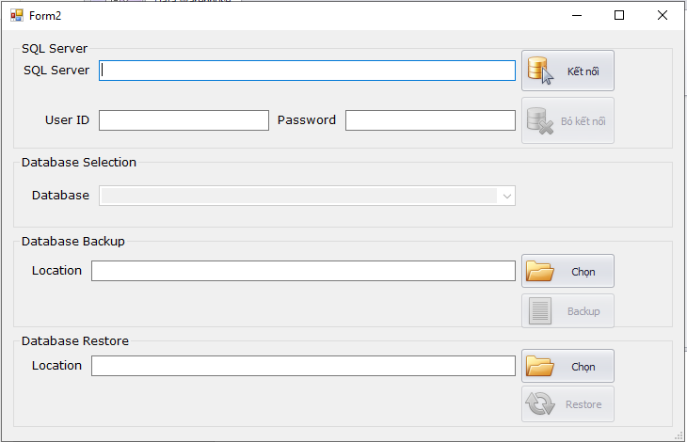
Ứng Dụng
Backup and Restore

Slide 67
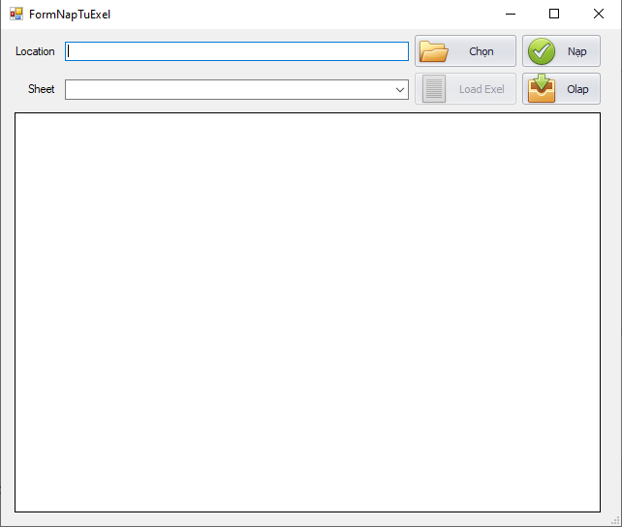
Ứng Dụng
Nạp dữ liệu từ Exel

Slide 68
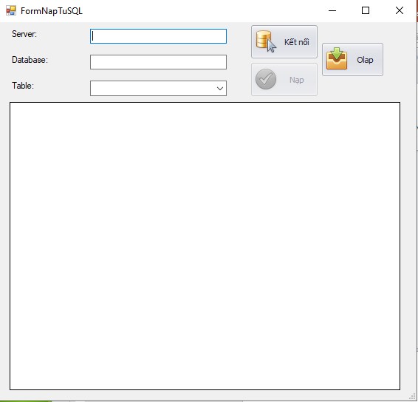
Ứng Dụng
Nạp dữ liệu từ SQL

Slide 69
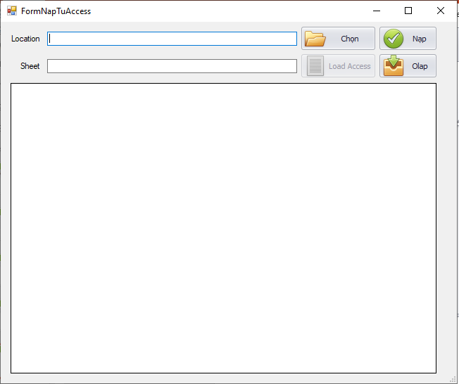
Ứng Dụng
Nạp dữ liệu từ Acess

Slide 70
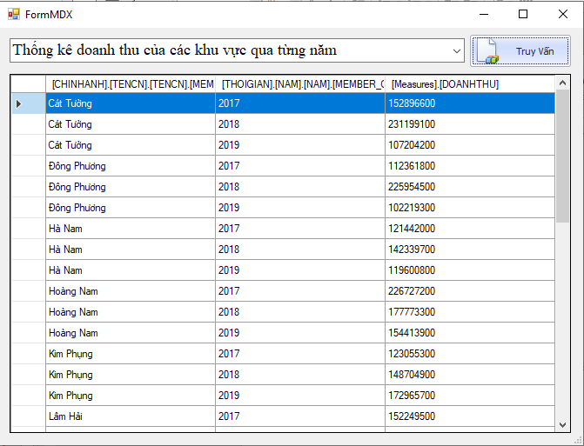
Ứng Dụng
MDX

Slide 71
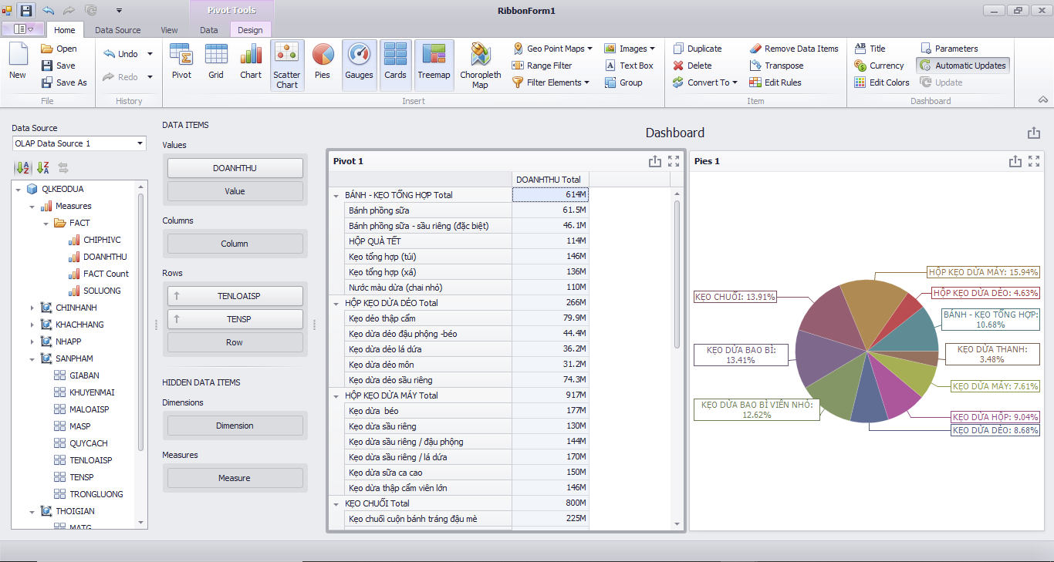
Ứng Dụng
Phân Tích, Thống kê

Slide 72
THE END !
Cảm ơn cô đã lắng nghe

